Slide 1
Lobes pulmonaires Comment les reconnaitre ?

Slide 2
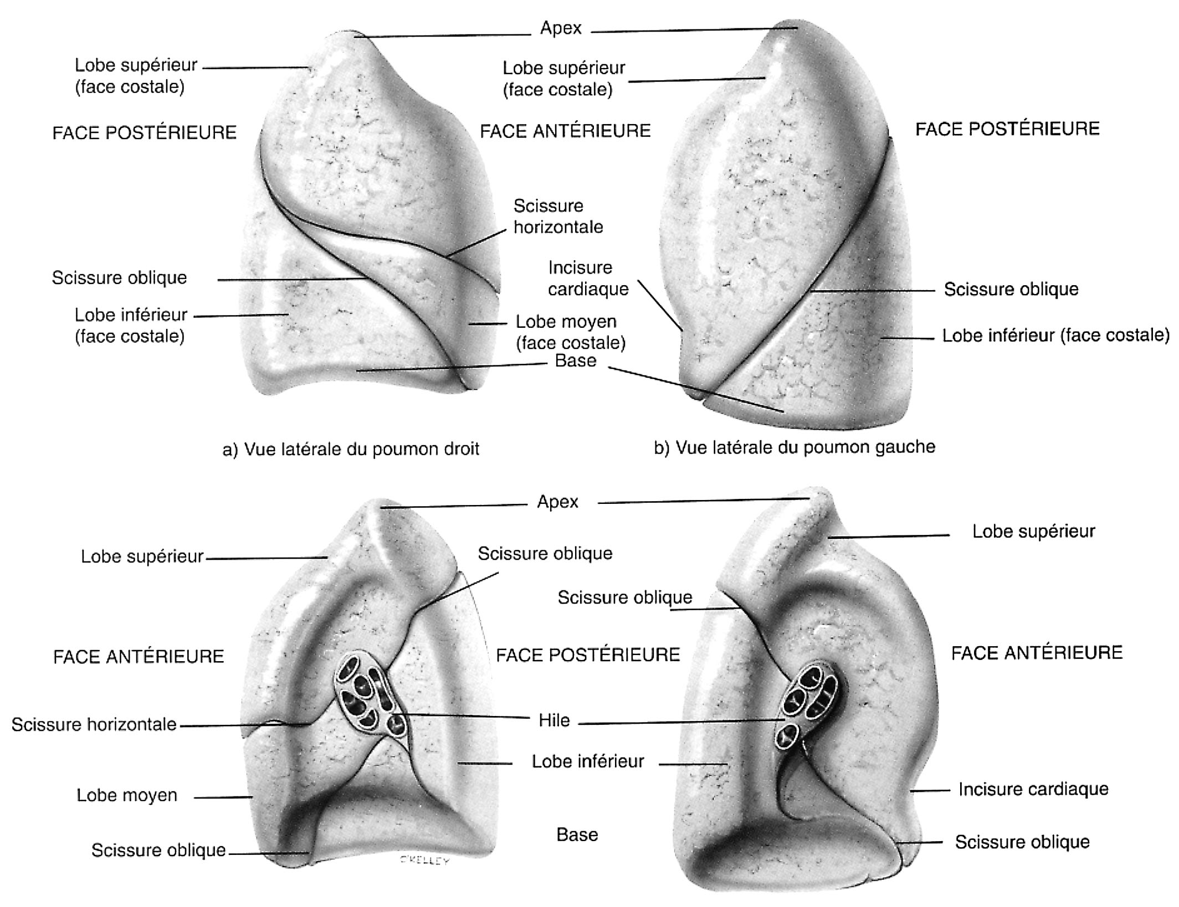
Qu’est-ce qui divise les poumons en lobes ?
Les scissures ne sont pas toujours visualisées sur les examens
Points de repères anatomiques !

Slide 3
Poumon droit

Slide 4
Petite scissure ou scissure horizontale
Grande scissure ou scissure oblique

Slide 5
LSD – Lobe supérieur droit
En cranio-caudal :
S’étend de l’apex pulmonaire jusqu’à la carène
Carène

Slide 6
LSD – Lobe supérieur droit
En antéro-postérieur :
S’étend de la colonne dorsale jusqu’au sternum
Carène

Slide 7
LM – Lobe moyen
En cranio-caudal :
S’étend de la carène jusqu’à la limite inférieure du poumon
Le LSD et le LM sont séparés par la scissure horizontale (petite scissure)
Carène

Slide 8
LM – Lobe moyen
En antéro-postérieur :
Prend la forme d’un triangle avec une base antérieure
Le lobe moyen se situe à la portion inféro- antérieure du poumon droit
Le LSD et le LM sont séparés par la scissure horizontale (petite scissure)

Slide 9
LID – Lobe inférieur droit
En cranio-caudal :
S’étend de la crosse aortique jusqu’au diaphragme (coupole droite)
Crosse aortique
Le LID est séparé des autres lobes (sup. et moyen) par la scissure oblique (grande scissure)

Slide 10
LID – Lobe inférieur droit
En antéro-postérieur :
Prend la forme d’un triangle avec une base inférieure (recouvre la coupole)
Le lobe inférieure occupe la portion postérieure du poumon droit
Le LID est séparé des autres lobes (sup. et moyen) par la scissure oblique (grande scissure)

Slide 11
Poumon gauche

Slide 12
LSG – Lobe supérieur gauche
En cranio-caudal :
Occupe l’espace de l’apex pulmonaire jusqu’à la coupole diaphragmatique gauche

Slide 13
LSG – Lobe supérieur gauche
En antéro-postérieur :
Occupe la demi antérieure du poumon gauche
Le LSG est séparé du LIG par la scissure oblique (grande scissure)

Slide 14
LSG – Lobe supérieur gauche
Le poumon gauche est doté d’un segment lingulaire :
La lingula est un segment situé à la portion inférieure du LSG qui a l’allure d’une langue
(page 2,39)
Lingula

Slide 15
LIG – Lobe inférieur gauche
En cranio-caudal :
Occupe l’espace de la carène jusqu’à la coupole diaphragmatique gauche
Carène

Slide 16
LIG – Lobe inférieur gauche
En antéro-postérieur :
Occupe la demi postérieure du poumon gauche

Slide 18
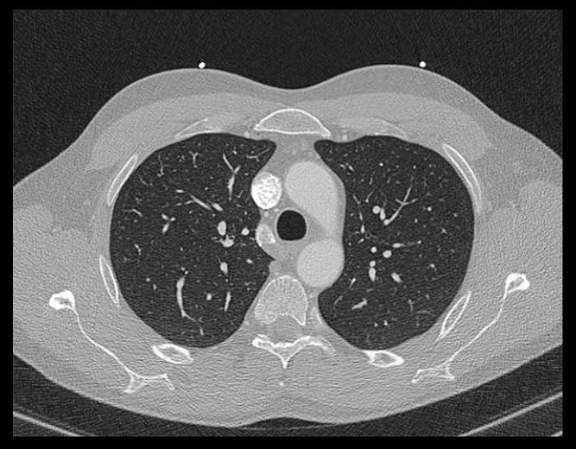
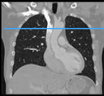
Aorte ascendante
VCS
Aorte descendante
Trachée
https://eanatomy-rimouski.proxy.collecto.ca/fr/e-Anatomy/Thorax/TDM-du-thorax
Image 81/1542

Slide 19
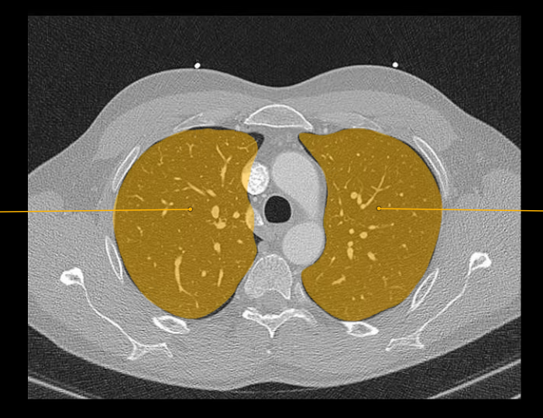
LSD
LSG

Slide 20
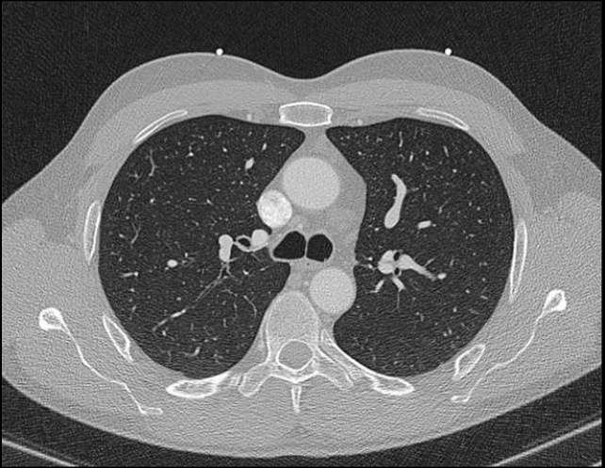
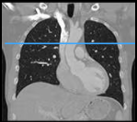
Aorte ascendante
Bronche principale gauche
Aorte descendante
Bronche principale droite
https://eanatomy-rimouski.proxy.collecto.ca/fr/e-Anatomy/Thorax/TDM-du-thorax
Image 98/1542

Slide 21
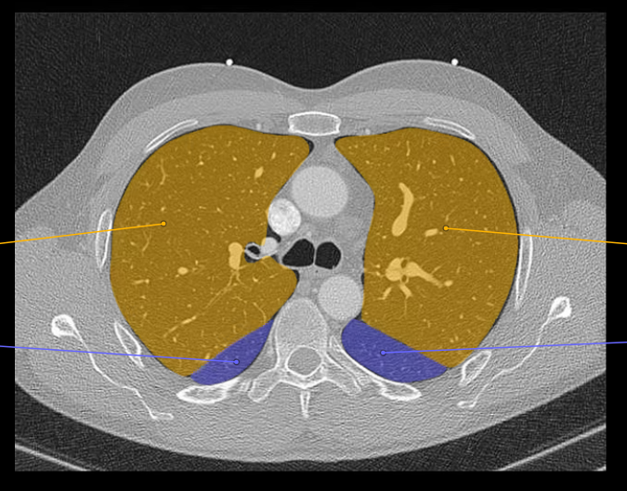
LSD
LSG
LIG
LID

Slide 22
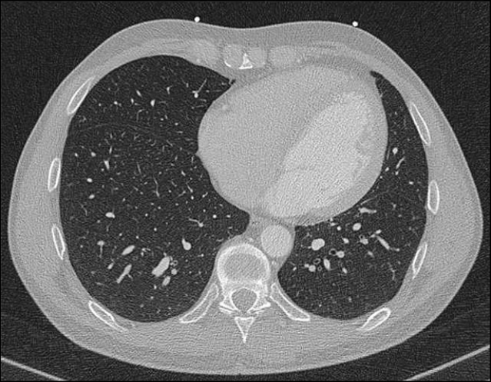
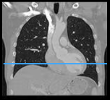
Scissure oblique (grande scissure)
Cœur
Aorte descendante
https://eanatomy-rimouski.proxy.collecto.ca/fr/e-Anatomy/Thorax/TDM-du-thorax
Image 191/1542

Slide 23
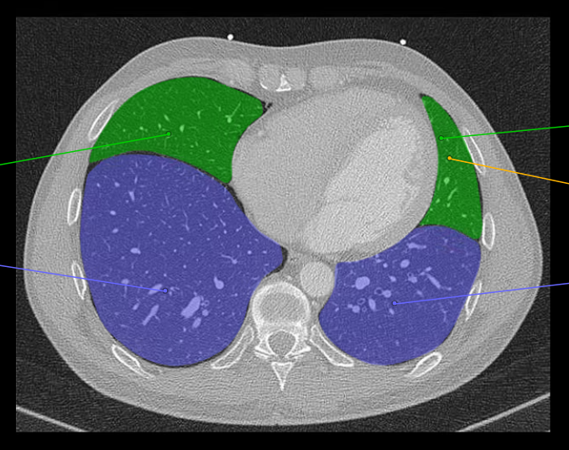
Lingula (partie inférieur du LSG)
Lobe moyen
LID
LIG

Slide 24
Au travail !!

